Slide 1

Математика для сдачи ЕГЭ по информатике
Ключевые темы для успешной подготовки
Дмитрий Валерьевич Кузнецов, учитель информатики ГАОУ «Физико-математическая школа» Тюменской области

Slide 2
Информатика = Прикладная математика
  Уверенное владение математикой — основа для решения большинства задач ЕГЭ по информатике.
  Без математики «никуда».

Slide 3
Алгебра логики - Фундамент для анализа
Ключевые темы:
  Логические операции (И, ИЛИ, НЕ, импликация, эквивалентность)
  Таблицы истинности
  Законы де Моргана
  Упрощение логических выражений
Задания ЕГЭ: №2, №15

Slide 4
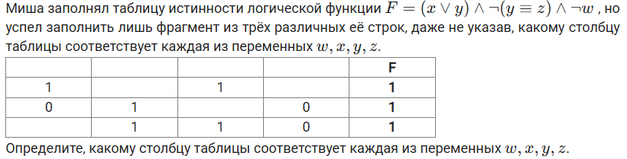

Алгебра логики - Фундамент для анализа

Slide 5
Системы счисления
Язык компьютера
Ключевые темы:
  Перевод между системами счисления (8-я, 10-я, 16-я)
  Арифметические операции в разных системах счисления
Задания ЕГЭ: №7, №11, №14

Slide 6
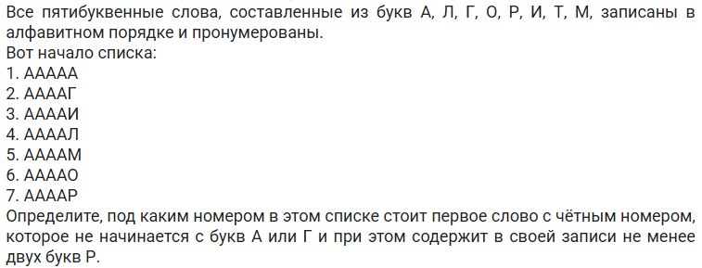
Системы счисления
Язык компьютера

Slide 7
Двоичное представление информации
Всё состоит из битов
Ключевые темы:
  Кодирование чисел, символов (ASCII, Unicode), цветов (RGB)
  Расчет информационного объема
Задания ЕГЭ: №7, №11

Slide 8
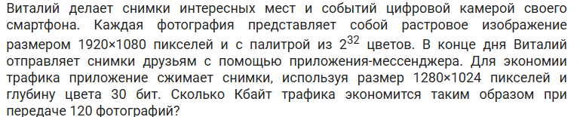
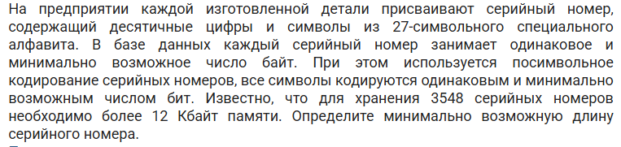
Двоичное представление информации
Всё состоит из битов

Slide 9
комбинаторика
Подсчет вариантов
Ключевые темы:
  Правила суммы и произведения
  Перестановки, размещения, сочетания
Задания ЕГЭ: №8, №16, №23

Slide 10
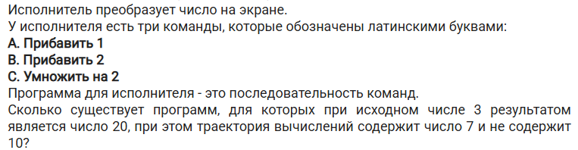
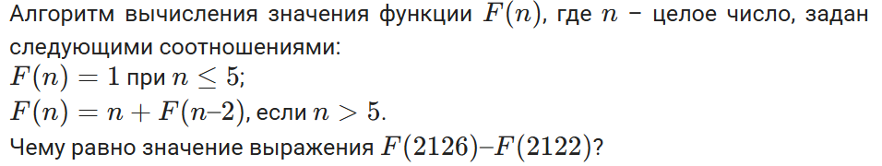
комбинаторика
Подсчет вариантов

Slide 11
Работа с числами и последовательностями
Ключевые темы:
  НОД, НОК, алгоритм Евклида
  Делимость, простые числа
  Анализ алгоритмов
Задания ЕГЭ: №6, №12, №16, №23, №24, №25

Slide 12
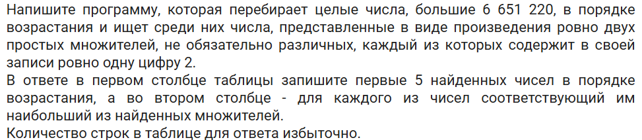
Работа с числами и последовательностями

Slide 13
Функции, графики и прогрессии
Ключевые темы:
  Арифметическая и геометрическая прогрессии
  Анализ функций (возрастание, убывание, экстремумы)
  Геометрия: расстояние между точками, уравнение прямой
Задания ЕГЭ: №6, №8, №16, №17, №23, №26, №27

Slide 14
Теория графов
Ключевые темы:
  Матрицы смежности
  Обход графа
  Поиск оптимальных путей
Задания ЕГЭ: №1, №19-21

Slide 15
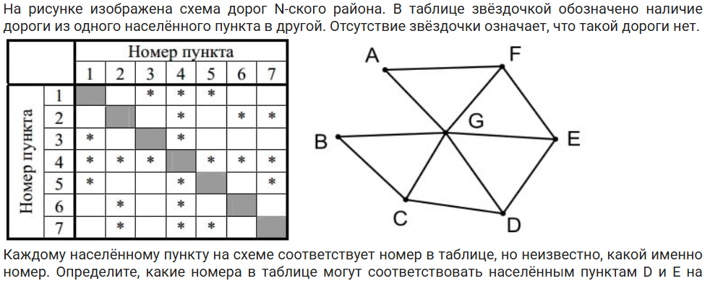
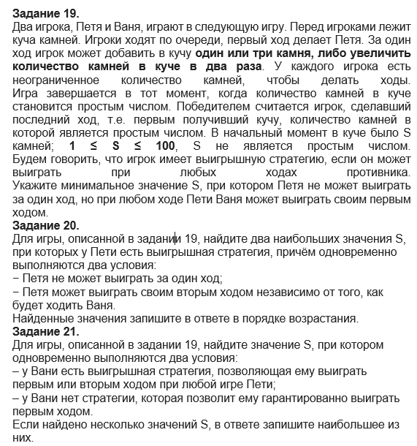
Теория графов

Slide 16
Успех на ЕГЭ = Сильная математическая база
  Математика пронизывает все задания ЕГЭ по информатике.
  Систематическое изучение этих тем — ключ к высокому баллу.

